Slide 1


Corso di Programmazione
Università di Napoli Federico II - Dip. di Ingegneria Elettrica e delle Tecnologie dell’Informazione
Corso di Laurea in Ingegneria Informatica
Gestione delle eccezioni
Concetti base
Notes:
Università di Napoli Federico II - Facoltà di Ingegneria - Corso di Laurea in Ingegneria Informatica

Slide 2
Il problema
In alcuni casi, chi scrive una libreria può rilevare errori a run-time, ma non sa come gestirli
Chi usa la libreria, invece, sa come gestire tali errori ma non può rilevarli
Soluzioni ad-hoc possono essere definite di volta in volta
È necessario un meccanismo generale, semplice da usare ed elegante per gestire situazioni “eccezionali”

Slide 3
Esempio: overflow a seguito di somma
public static void main(String[] args) {
int x = Integer.MAX_VALUE;
int y = 34;
System.out.println(somma(x,y));
}
public static int somma(int x, int y){
if ((x>0 && y>0 && x > Integer.MAX_VALUE-y) ||
(x<0 && y<0 && x < Integer.MIN_VALUE-y))
// che facciamo???
return x+y;
}

Slide 4
Soluzione 1: termina il programma
public static int somma(int x, int y){
if ((x>0 && y>0 && x > Integer.MAX_VALUE-y) ||
(x<0 && y<0 && x < Integer.MIN_VALUE-y))
System.exit(0); //termina il programma
return x+y;
}
Vogliamo gestire il problema, non terminare il programma,
Spesso è desiderabile che il programma possa
continuare a funzionare, per poter almeno salvare i
dati elaborati fino a quel momento, o rilasciare delle risorse

Slide 5
Soluzione 2: restituisce un valore di errore
Non sempre possibile
  Nessun valore del tipo int può essere usato per indicare una situazione eccezionale
Si può utilizzare un parametro aggiuntivo
  Diventa complicato quando possono presentarsi diverse situazioni eccezionali
  Inoltre ciò altererebbe la semantica da “operatore” della funzione, perchè la somma binaria richiede esattamente due operandi

Slide 6
Il meccanismo di gestione delle eccezioni
Fornisce un’alternativa alle tecniche tradizionali quando queste sono insufficienti e prone ad errori
L’idea è che una funzione che trova un errore che non sa gestire lancia (throw) un’eccezione, nella speranza che il suo chiamante (diretto o indiretto) possa gestire il problema
Consente di separare il codice per la gestione dell’eccezione dal codice “ordinario”
  Il programma diventa più leggibile

Slide 7
Gestione delle eccezioni
Una funzione che vuole gestire un certo tipo di eccezione (handler) può farlo indicando che intende catturare (catch) quel tipo di eccezione
Se viene lanciata un’eccezione e ripercorrendo a ritroso la catena di chiamanti non si incontra nessuna funzione che cattura l’eccezione, il programma viene terminato

Slide 8
Gestione delle eccezioni
public static int somma(int x, int y){
if ((x>0 && y>0 && x > Integer.MAX_VALUE-y) ||
(x<0 && y<0 && x < Integer.MIN_VALUE-y))
//System.exit(0);
throw new IllegalArgumentException("Overflow!");
return x+y;
}
La funzione somma lancia un’eccezione al verificarsi di una situazione che non sa gestire
  throw [oggetto]
Ovviamente, throw fa terminare l’esecuzione della funzione somma

Slide 9
Gestione delle eccezioni
public static void main(String[] args) {
int x = Integer.MAX_VALUE;
int y = 34;
try {
System.out.println(somma(x,y));
}
catch (IllegalArgumentException e) {
System.out.println("Overflow!");
}
System.out.println("non sono terminato!");
}
Il costrutto catch() (exception handler) può essere usato solo dopo un blocco preceduto dalla keyword try o dopo un altro blocco catch()
catch() ha tra parentesi una dichiarazione simile a quella degli argomenti di una funzione
Il programma gestisce il problema e può
eventualmente continuare la sua esecuzione

Slide 10
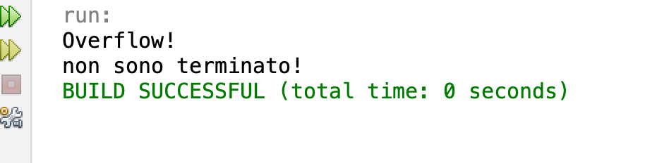
Gestione delle eccezioni
public static void main(String[] args) {
int x = Integer.MAX_VALUE;
int y = 34;
try {
System.out.println(somma(x,y));
}
catch (IllegalArgumentException e) {
System.out.println("Overflow!");
}
System.out.println("non sono terminato!");
}
Se una funzione nel blocco try lancia un’eccezione
  Le istruzioni nel blocco try seguenti tale funzione non vengono eseguite
  Viene eseguito (se esiste) solo il primo handler trovato per il tipo di eccezione lanciata

Slide 11
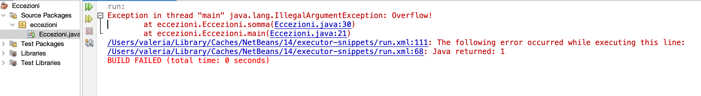
Cosa succede se non c’è il try-catch?
public static void main(String[] args) {
int x = Integer.MAX_VALUE;
int y = 34;
System.out.println(somma(x,y)); //line 21
}
public static int somma(int x, int y){
if ((x>0 && y>0 && x > Integer.MAX_VALUE-y) ||
(x<0 && y<0 && x < Integer.MIN_VALUE-y))
throw new IllegalArgumentException("Overflow!"); //line 30
return x+y;
}

Slide 12
Stack Trace
Le informazioni che vengono mostrate a seguito dell’esecuzione sono dette traccia dello stack (stack trace)
Includono:
  Il nome dell’eccezione (IllegalArgumentException)
  Un messaggio descrittivo del problema
  La catena completa delle chiamate, cioè il percorso di esecuzione che ha portato al verificarsi del problema
    Partendo dall’ultima riga della traccia dello stack si evince che l’eccezione è stata rilevata alla riga 21 del metodo main
    Ogni riga della traccia dello stack contiene il nome qualificato della classe e il metodo seguito dal nome del file e dal numero di riga
    La riga più in alto della catena indica il throw point

Slide 13
Esempio: divisione per zero
public static void main(String[] args) {
Scanner input = new Scanner(System.in);
System.out.println("Inserire due numeri interi: ");
int x = input.nextInt();
int y = input.nextInt();
System.out.println("Risultato della divisione intera " + x + "/" + y);
System.out.println(DivisionePerZero(x,y));
}
public static int DivisionePerZero(int a, int b){
return a/b;
}

Slide 14
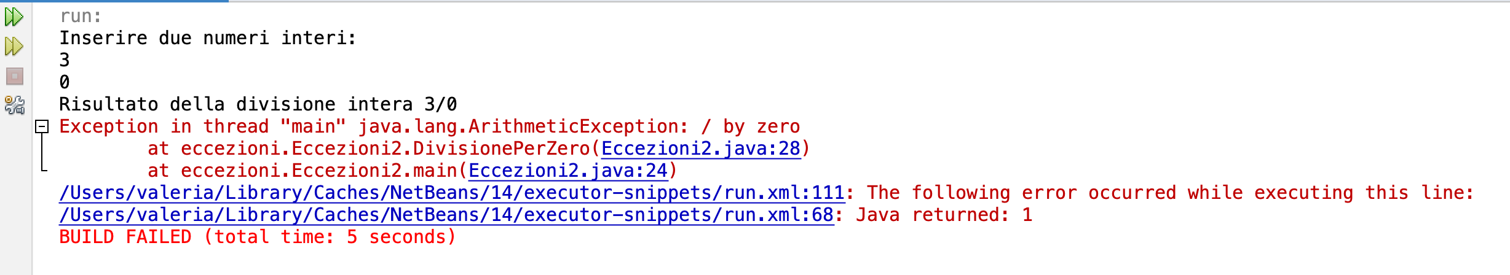
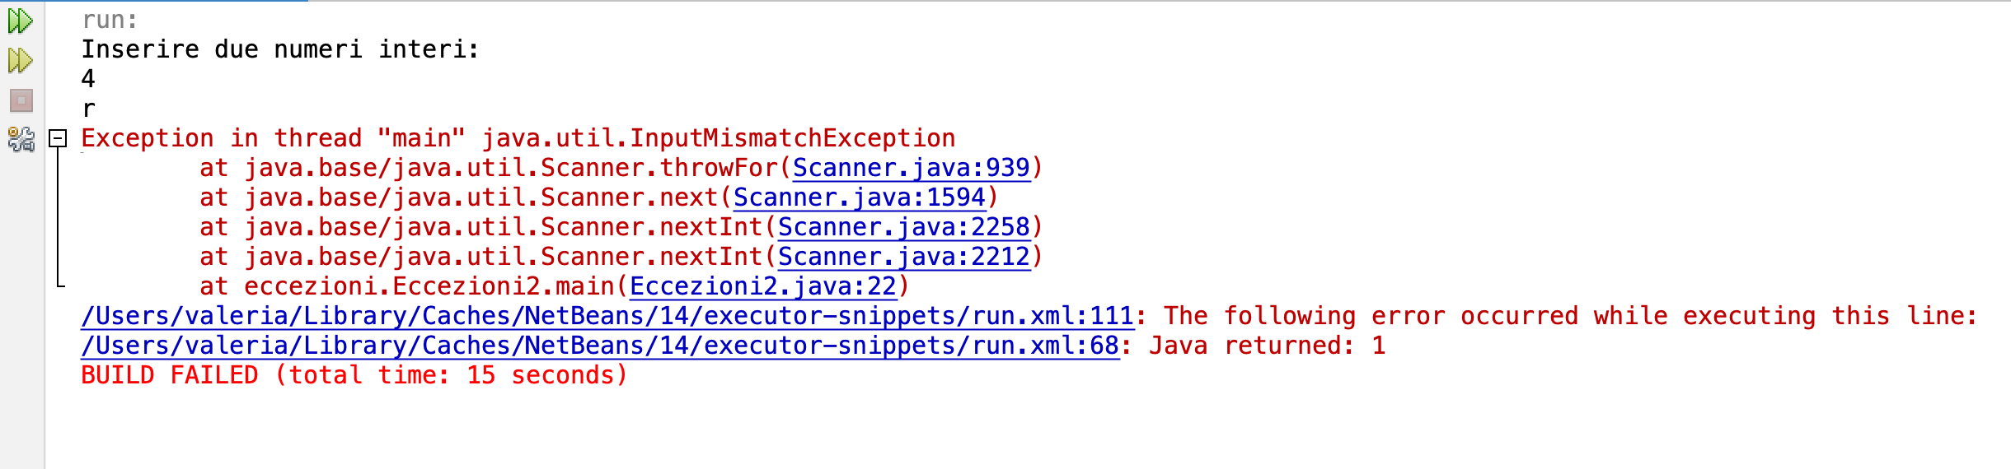
Test…

Slide 15
Osservazioni
In Java la divisione per zero tra valori interi genera automaticamente una eccezione di tipo ArithmeticException
  Quindi l’esecuzione del metodo DivisionePerZero può generare una eccezione anche se non abbiamo esplicitamente introdotto una throw nel suo codice!
Quando il metodo nextInt di Scanner riceve una stringa che non rappresenta un intero valido solleva una eccezione di tipo InputMismatchException
Il programma main deve gestire due diversi tipi di eccezione!

Slide 16
import java.util.Scanner;
import java.util.InputMismatchException;
public class Eccezioni2 {
public static void main(String[] args) {
Scanner input = new Scanner(System.in);
System.out.println("Inserire due numeri interi: ");
try {
int x = input.nextInt();
int y = input.nextInt();
int ris = DivisionePerZero(x,y);
System.out.println("Risultato della divisione intera " + x + "/" + y + ":" + ris);
}
catch(InputMismatchException e){
System.err.printf("Eccezione: %s%n", e);
System.err.println("Non hai inserito due INTERI...");
}
catch(ArithmeticException e){
System.err.printf("Eccezione: %s%n", e);
System.err.println("Divisione per zero!");
}
}

Slide 17
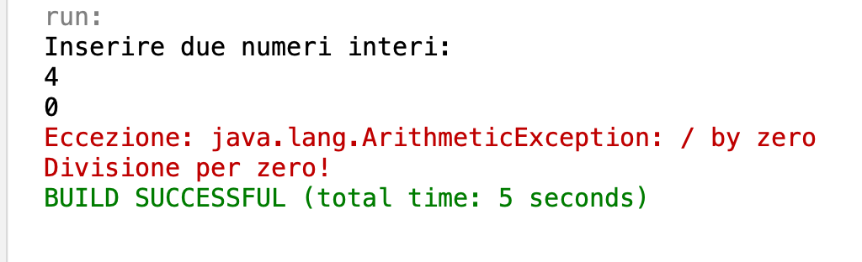
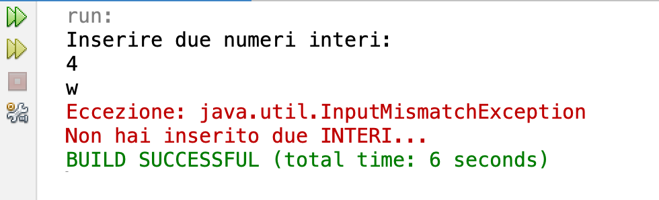
Test…

Slide 18
try
Si noti come il codice del metodo main nell’esempio sia stato leggermente modificato per sfruttare il meccanismo secondo il quale, a seguito del verificarsi di una eccezione, le istruzioni successive alla chiamata del metodo che ha sollevato l’eccezione non vengono eseguite

Slide 19
catch()
Uno stesso blocco try può essere seguito da più blocchi catch
  Il parametro tra parentesi è chiamato parametro eccezione e specifica il TIPO di eccezione che quel blocco catch può gestire
  Quando si verifica una eccezione in un blocco try viene eseguito il primo (lessicograficamente) blocco catch associato al try il cui tipo corrisponde al tipo dell’eccezione
L’eccezione specificata può essere utilizzata all’interno dell’handler, ad esempio chiamando implicitamente il metodo toString per l’eccezione come nell’esempio DivisionePerZero

Slide 20
Multi-catch
Se i corpi dei diversi blocchi catch relativi ad uno stesso costrutto try sono identici, si possono «fattorizzare» in un unico catch:
catch(Tipo1 | Tipo2 | Tipo3 e)
Si può specificare un qualunque numero di tipi

Slide 21
Eccezioni non rilevate
Una eccezione non rilevata è una eccezione che si verifica e per la quale non sia presente un blocco catch in grado di gestirla
  In questo caso l’eccezione si propaga lungo la catena delle chiamate fino ad arrivare la metodo main provocando la terminazione del programma (come abbiamo visto nel primo caso della DivisionePerZero)
  Un caso più complesso si presenta se il programma è multithread, in questo corso trattiamo programmi che hanno un unico thread di esecuzione

Slide 22
Stack Unwinding
Nel caso in cui la eccezione sollevata da un metodo si propaga lungo la catena delle chiamate perché non incontra mai un blocco catch in grado di «bloccarla» e di gestirla, tutti i metodi della catena terminano
  Questo provoca la de-allocazione dei loro record di attivazione e il conseguente scaricamento dello stack (stack unwinding)
Quando l’eccezione arriva al metodo main, se il main non è in grado di gestire l’eccezione anche esso viene terminato

Slide 23
Esempio
public class stackunwinding {
public static void main(String[] args) {
funzione1();
}
public static void funzione1() {
funzione2();
}
public static void funzione2() {
funzione3();
}
public static void funzione3() {
throw new IllegalArgumentException("Errore!");
}
}

Slide 24
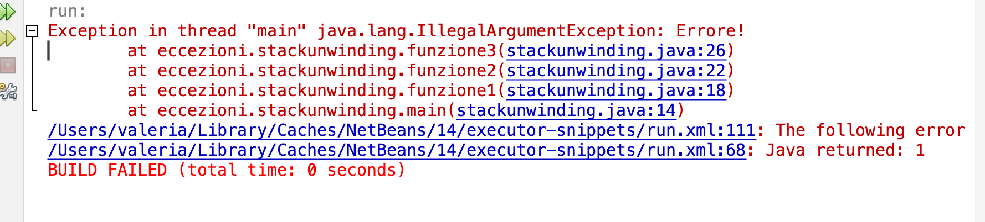
Esecuzione
Catena delle chiamate:
Stack frame
funzione3
throw
main()
funzione1()
funzione2()
funzione3()
Stack frame
funzione2
Propagazione della eccezione
Stack frame
funzione1
Stack frame
main

Slide 25
Rilancio di un’eccezione
Se un handler non è in grado di gestire completamente un’eccezione, può rilanciarla, assumendo che un altro handler possa completarne la gestione
try {
// codice che può lanciare un’eccezione di tipo E
}
catch (E e) {
// fa qualcosa
// rilancia l’eccezione originaria
throw e;
}
public static void funzione2() {
try {
funzione3();
}
catch(IllegalArgumentException e){
//codice per una parziale gestione
throw e;
}
}

Slide 26
Specificazione delle eccezioni
L’interfaccia di un metodo può specificare la lista di eccezioni che possono essere lanciate da tale metodo
public static int DivisionePerZero(int a, int b) throws ArithmeticException { // codice }
La clausula throws può contenere una lista di eccezioni separate da virgola
Il vantaggio è che la dichiarazione appartiene ad un’interfaccia che è visibile al chiamante

Slide 27
Quando NON usare la gestione delle eccezioni
La gestione delle eccezioni fornisce un meccanismo potente per il controllo degli errori che si possono verificare a tempo di esecuzione, tuttavia non dovrebbe essere usata:
  In tutti quei casi in cui è possibile utilizzare il normale controllo di flusso (quindi ad esempio un costrutto condizionale e variabili booleane)
  Per gestire problemi causati da eventi asincroni al programma (ad esempio l’arrivo di un messaggio dalla rete, il click del mouse, etc.)
E’ bene tenere sempre presente inoltre che una eccezione non gestita può provocare la terminazione del programma (e che la legge di Murphy è sempre in agguato!)

Slide 28
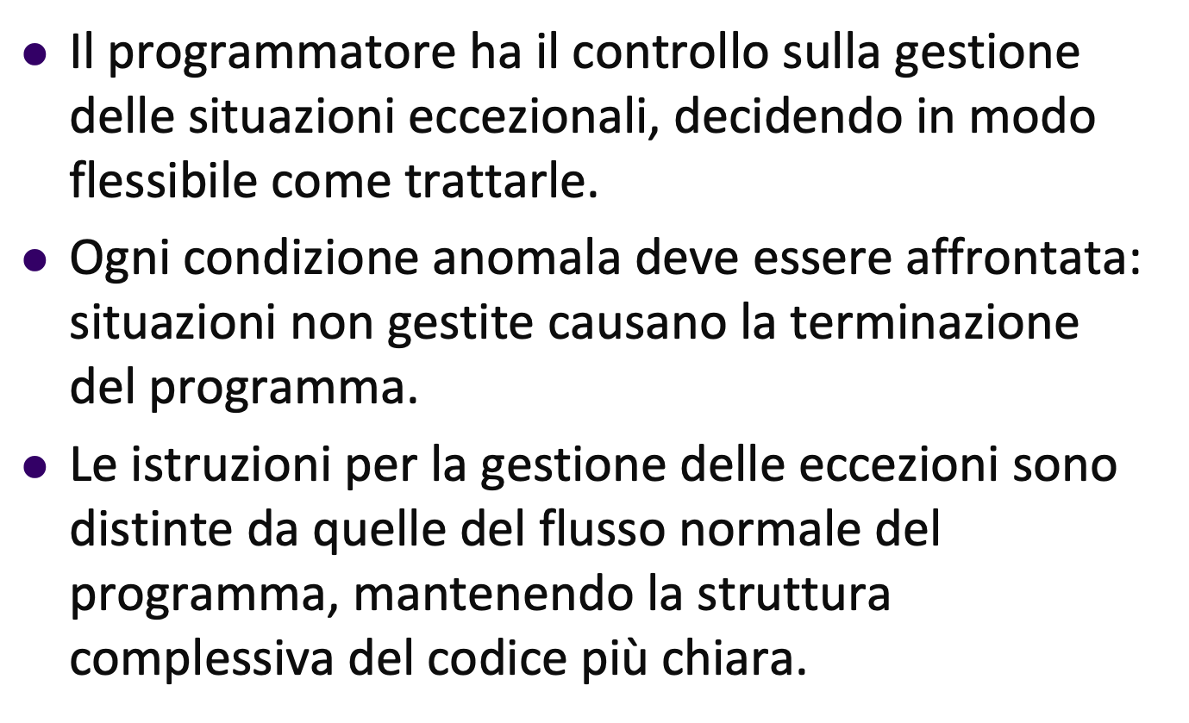
Vantaggi della gestione delle eccezioni

Slide 29
Riferimenti
Programmare in Java
  Cap. 11 fino al §11.4, stack unwinding §11.17
Savitch
  §13.1

